Slide 1
島嶼地形對颱風路徑偏折之影響
Huang, Y.-H., C.-C. Wu and Y. Wang 2011: The
influence of island topography on typhoon track
deflection. Mon. Wea. Rev., 139, 1708–1727.

Slide 2
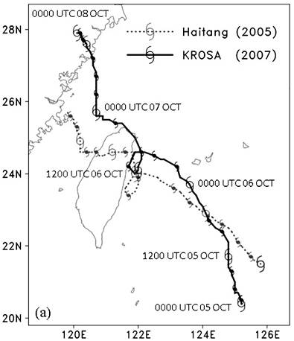
個案介紹
觀測顯示西行颱風有在中央山脈北側氣旋式打轉之趨勢(Brand and Blelloch 1974; Wang 1980l Chang 1982)
2005海棠與2007的柯羅莎颱風這兩個強烈颱風都有在台灣東側往南又往北的打轉
Jian and Wu (2008)對海棠颱風的模擬指出，台灣的高聳地形有著產生北風噴流將颱風往南推的效果，隨後當颱風更靠近台灣時，颱風西側環流受地形破壞而減弱，產生不對稱流，使得颱風又往北移動

Slide 3
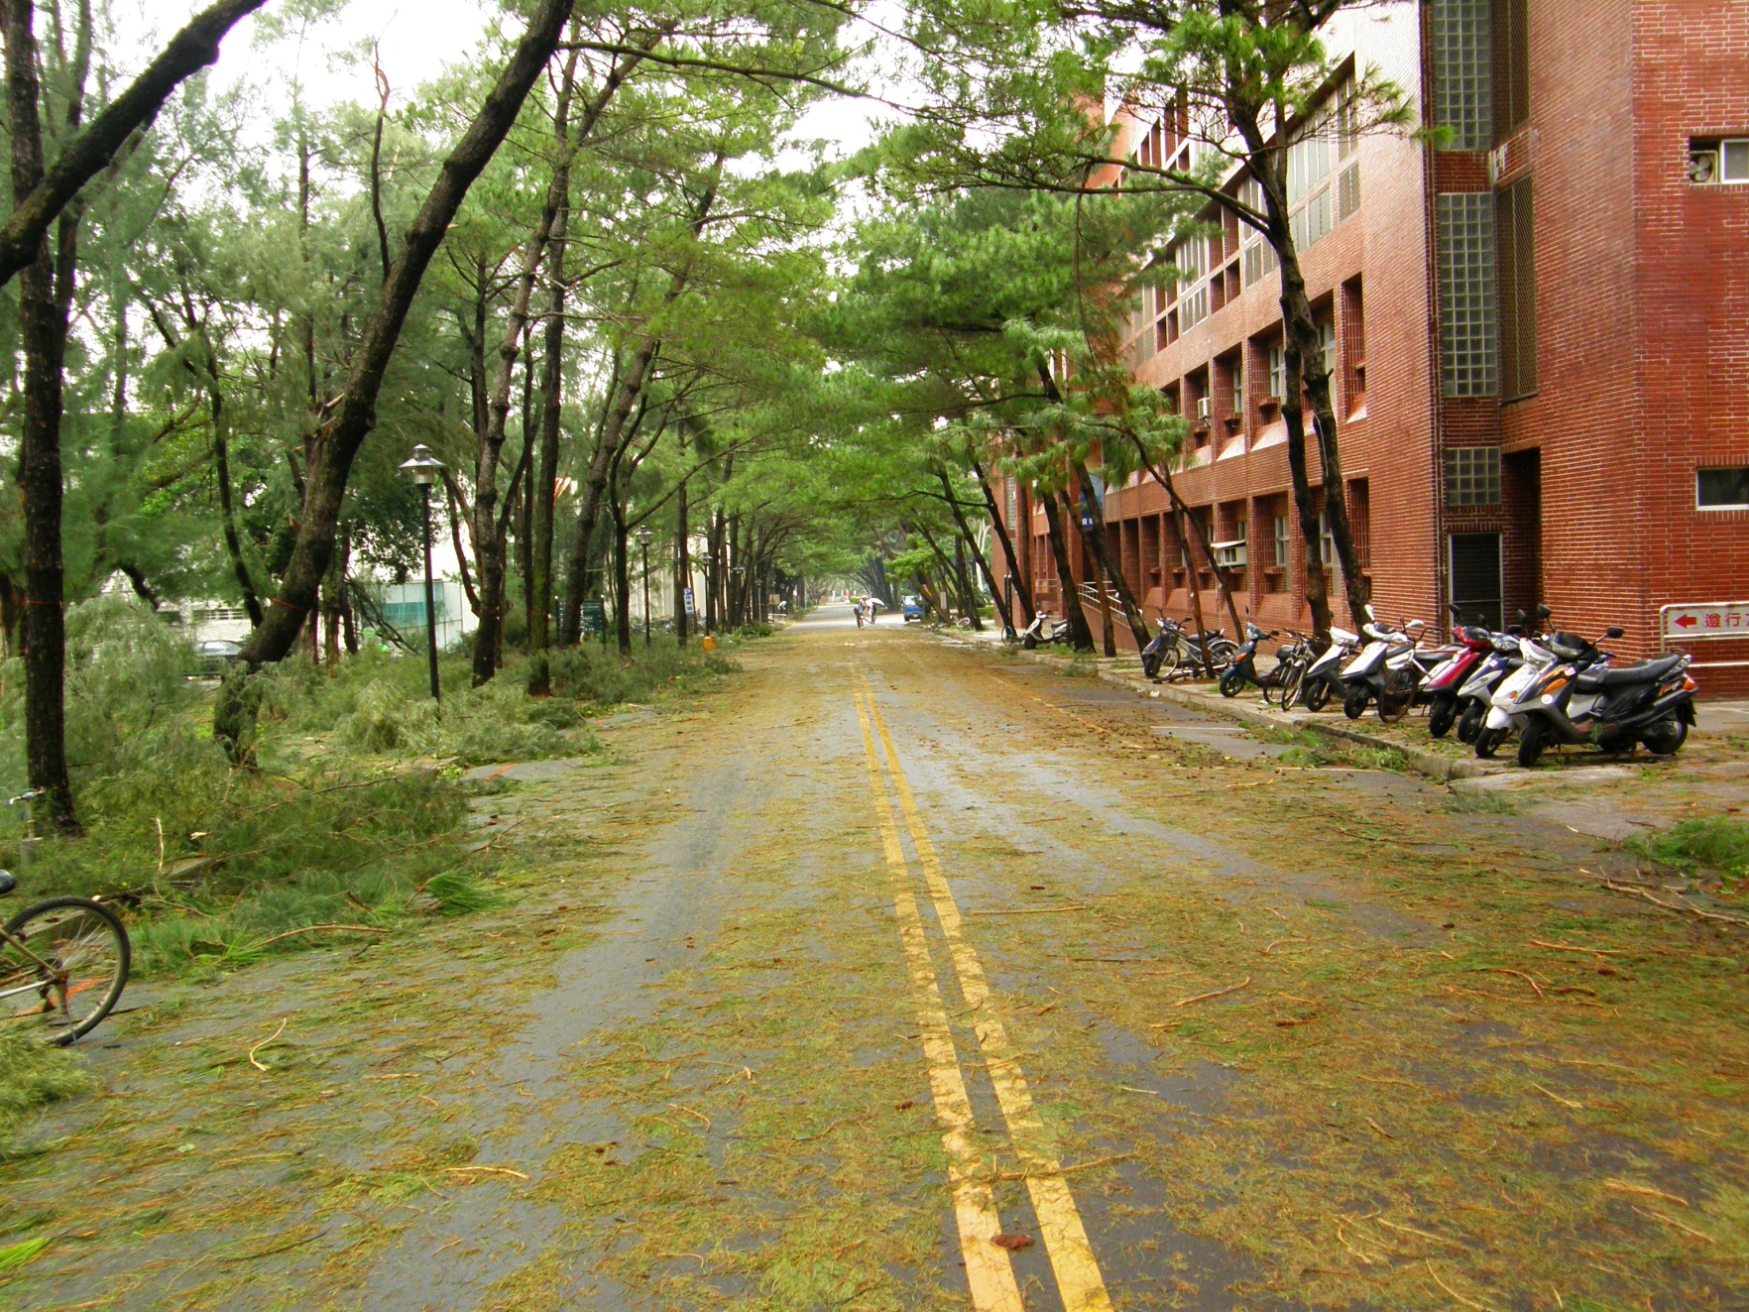
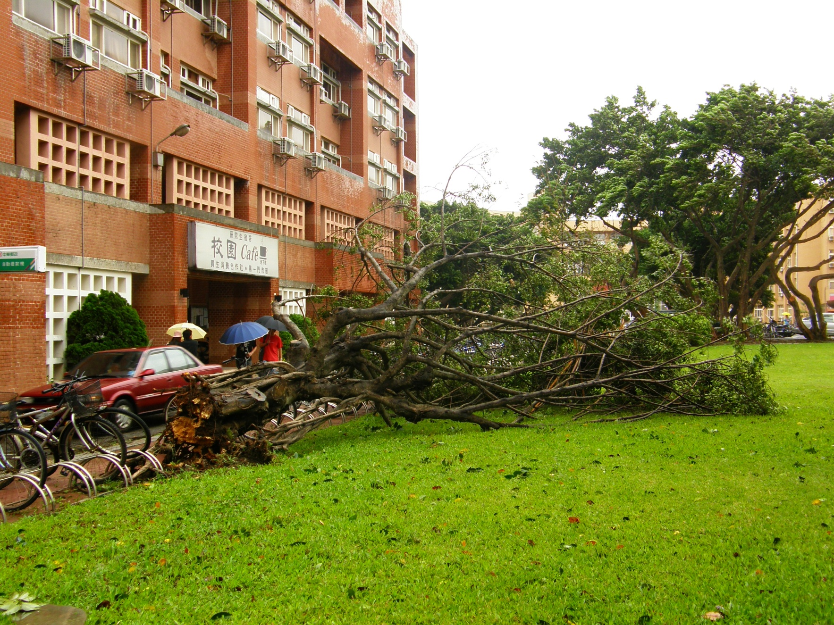
柯蘿莎
學校停水
宿舍漏水
我躲回家了所以室友罵個半死XD
這颱風讓遠道來參加ISAR研討會的外國人嚇一大跳

Slide 4
研究目的
研究為何Krosa(2007)也有打轉的現象
檢查當一均勻流場中的理想渦旋碰到地形時將會怎麼移動
利用一包含完整物理過程的高解析度數值模式來研究是何種流場型態或參數化造成路徑的偏折

Slide 5
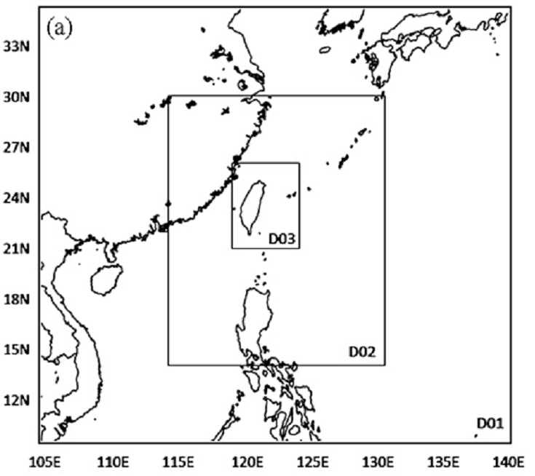
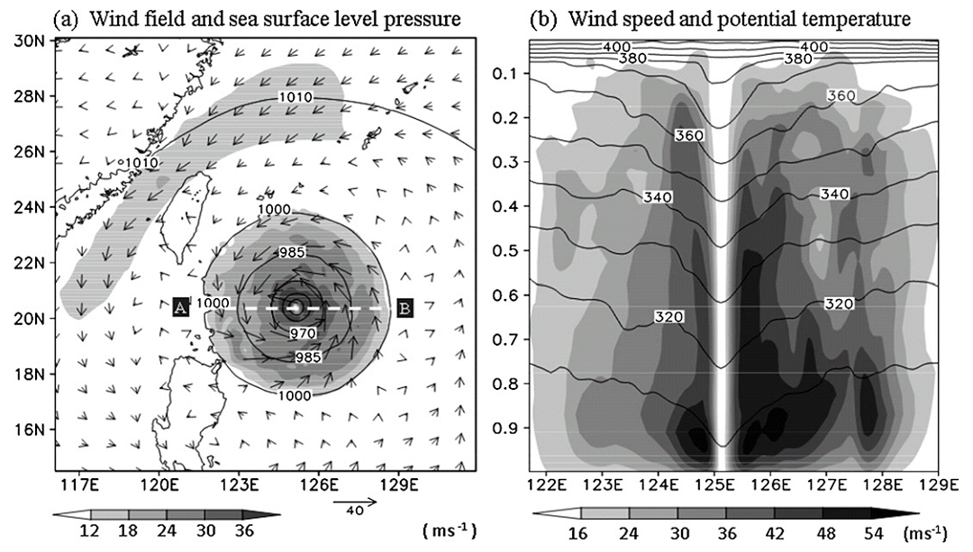
模式設定
MM5 v3.7.3 垂直32層的三層巢狀網格
初始資料：NCEP GFS 1ºx1º再分析
Bogus: Wu et al.(2002)
Domain | 1 | 2 | 3
水平網格間距（公里） | 27 | 9 | 3
網格點數 | 112*121 | 208*208 | 190*172
雲微物理 | Simple Ice
邊界層 | Blackadar
輻射 | Simple longwave cooling
積雲參數化 | Grell | N/A
啟動時間 | 10/5 00Z |  | 10/5 22Z
最低氣壓927hPa，最大風速45m/s，半徑300km處風速為15m/s

Slide 6
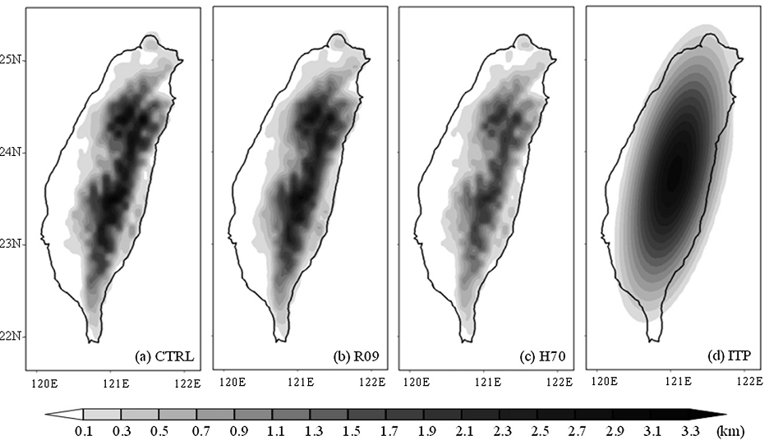
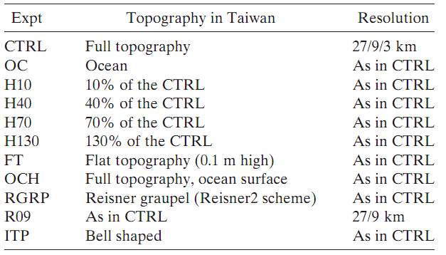
敏感度實驗設計

Slide 7
模擬結果-CTRL/OC
CTL實驗之颱風雖然有模擬出大致的路徑，及類似打轉之現象，但移速較慢
駛流場的模擬可能沒有很好
颱風初始結構沒有很好
OC實驗中無偏折現象，也沒登陸
顯示地形對路徑偏折之影響
CTRL實驗中颱風於距離台灣約350
公里處就開始受地形影響，與Yeh
and Elsberry(1993a)的研究相符
掃過台灣後路徑也會受地形影響而偏折
CWB
OC
CTRL
Notes:
下游：受地形影響使得環境流場改變，或是颱風結構改變（非對稱）或是颱風強度改變

Slide 8
模擬結果-地形高度測試
偏折及打轉程度隨地形高度降低而變不明顯（越接近OC實驗之結果）
比較FT與OC之結果可知地表特性非其路徑偏折之原因

Slide 9
模擬結果-地表特性與地形
雖然在OCH中，海表面的特性可以提供可感熱通量，但地形的阻擋仍舊會造成路徑的偏折
採用一理想化的地形也可
產生類似的路徑偏折結果
表示至少在此例中，用理
想地形來研究接近北台灣
的颱風路徑偏折現象是可
行的
Notes:
OCH-有著海表面的山

Slide 10
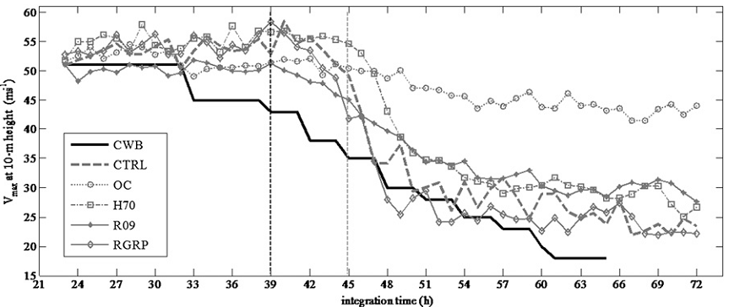
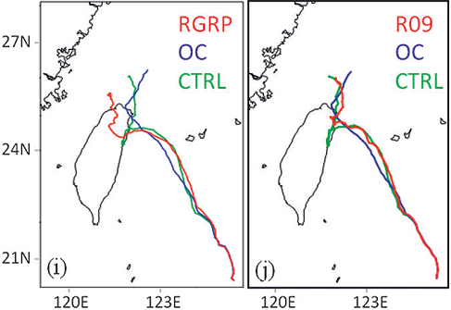
模擬結果-雲微物理與模式解析度
R09-使用較為粗糙的解析度(9km)，無法很完整地捕捉到偏折的現象（沒有往南轉）
模式解析度對於研究這種打轉現象是很重要的
CTRL與R09的地形，其實沒有相當大的差異
故主要差異應該來自：
渦旋強度結構
地形/渦旋交互作用
不同的雲微物理過程對颱風路徑
有著一定程度的影響
Notes:
CTRL與R09地形很類似，但是與H70差別較大
在這用Simple Ice即可解析出想要得結果

Slide 11
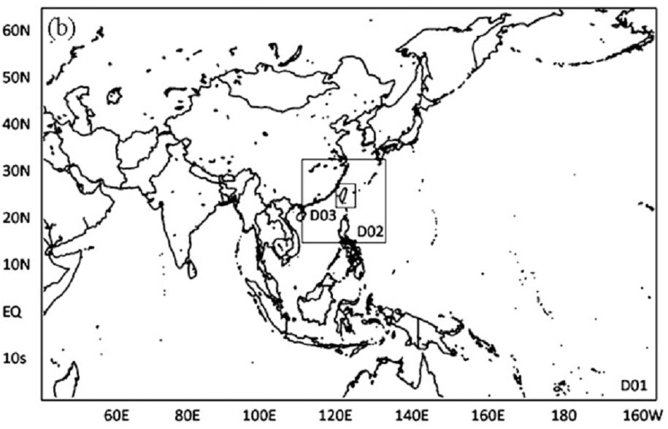
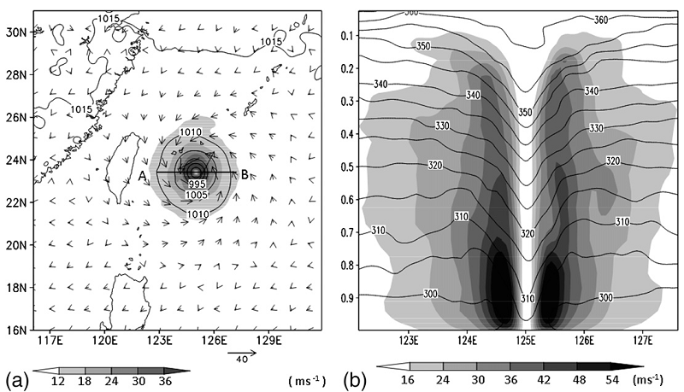
理想化實驗
從以上實驗可以看出臺灣地形似乎有著吸引從臺灣北方洋面經過的颱風之作用
為了研究地形會對颱風路徑造成影響的距離，及當渦旋接近不同地形時路徑會有何變化故作此實驗
為去除β-Drift的影響，此實驗在f-plane上進行
地形：Bell Shaped (改自Lin et al. 1999)
7-10月的Mean West Indies sounding data
Domain | 1 | 2 | 3
水平網格間距（公里） | 27 | 9 | 3
網格點數 | 337*487 | 223*259 | 211*166
Notes:
為了避免側邊界對模式的影響，所以將邊界設定得很遠

Slide 12
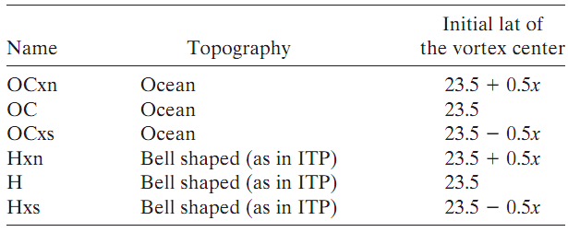
理想化實驗設計
x=1,2,3,4

Slide 13
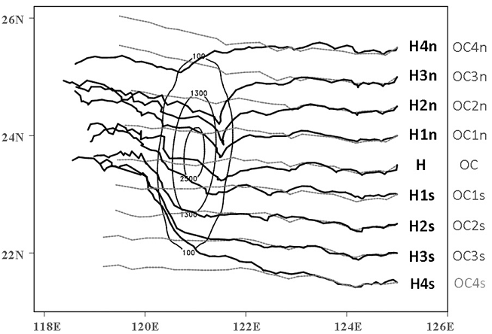
模擬結果
CWB的觀測資料中，沒有這種離開台灣後往北偏向的紀錄
Notes:
灰色線條為OC（純海洋）之結果，黑色則是有地形存在
距地形越遠，偏折情況越不明顯(H4n)
越南邊往北偏折越明顯

Slide 14
颱風-地形交互作用
Yeh and Elsberry (1993a)：
水平網格間距：45km
較弱的渦旋與較低的地形->颱風路徑皆有北偏現象
較強的渦旋->路徑偏折現象不明顯
本篇研究
即便是較強的渦旋仍舊有明顯的路徑偏折現象

Slide 15
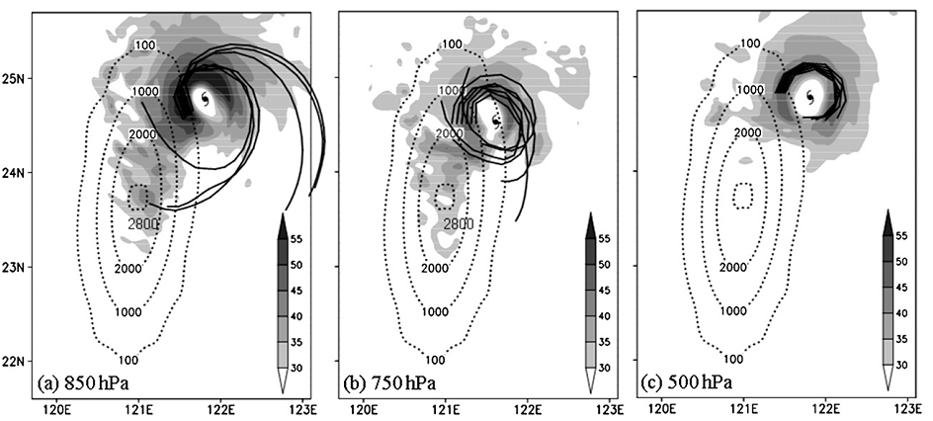
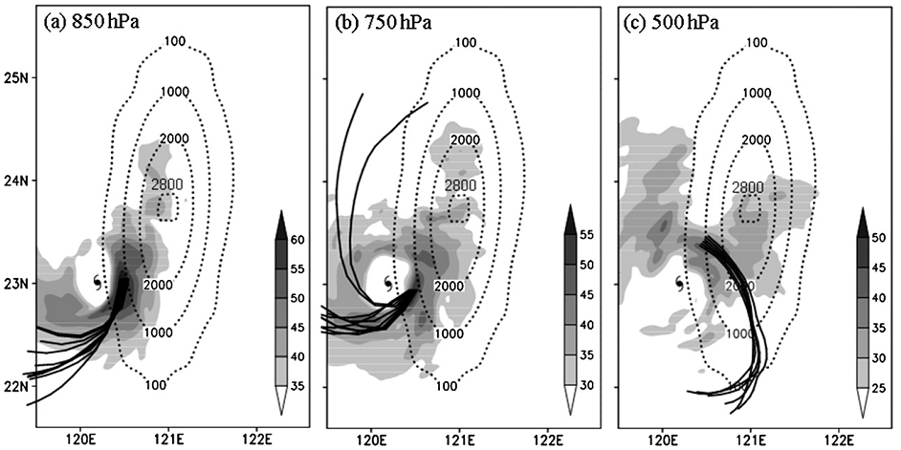
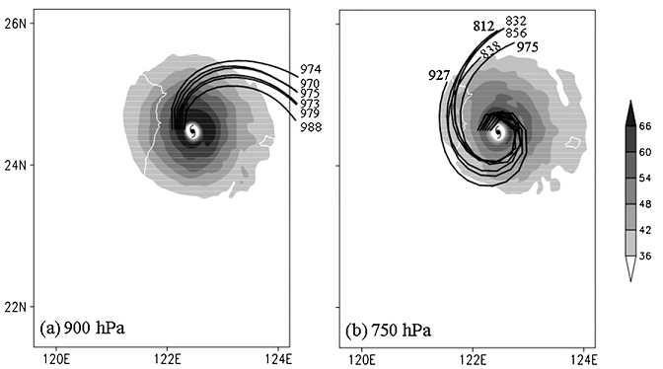
颱風-地形交互作用
在CTRL實驗中低層風場與地形之間會產生通道效應，產生北風噴流，進而將氣旋往南推，反之於OC實驗中並無此現象
在理想化實驗中也有類似現象
顯示出在高聳地形與颱風間產生的通道效應即為登陸前造成颱風路徑往南偏折之主因
Notes:
此處說高層沒有Converge的現象，故符合前人研究，個人認為這指的應該是500hPa之處

Slide 16
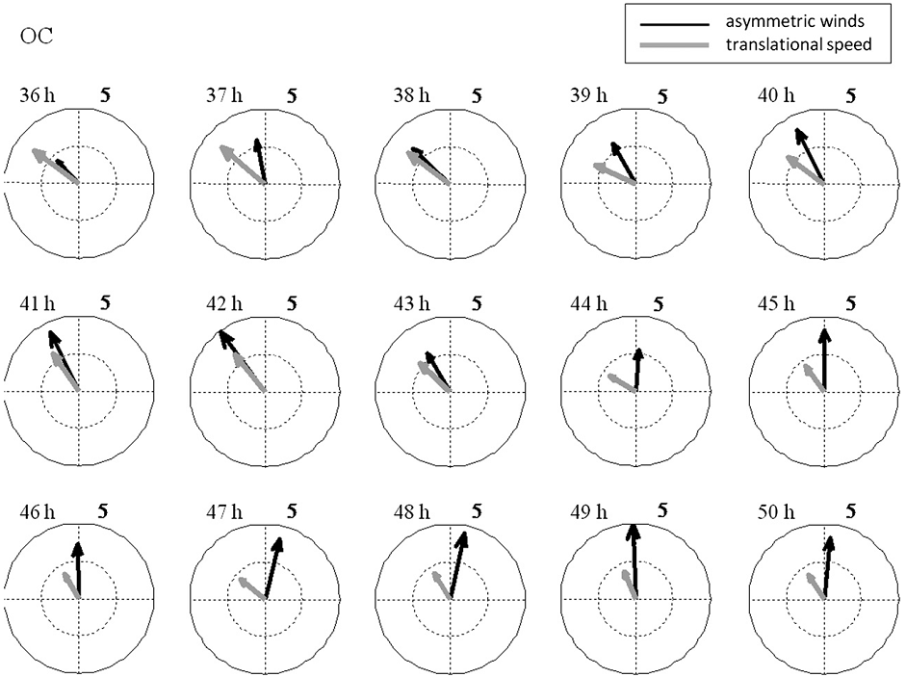
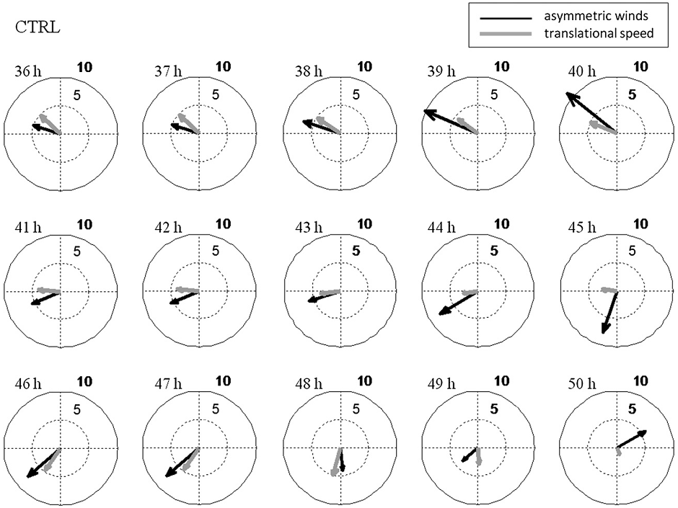
颱風-地形交互作用
深層（σ = 0.9775–0.175）
區域平均（R=100km ）
非對稱流之影響：
CTRL實驗有出現北風分量，OC實驗沒有
CTRL實驗中的移速向量與非對稱流場之分量不完全吻合，這可能是造成他打轉之原因

Slide 17
結論
由對Krosa(2007)數值模擬的結果來看，地形高度是造成模擬出來的颱風路徑出現打轉現象的主要因素，其所造成之影響遠比地表特性、地形細節或是雲物理參數化法的選用還要大
由理想化實驗裡看出，當颱風接近台灣北側及其登陸初期，會有往南偏折再往北轉之現象，而當颱風接近台灣南側時，則是會在離開台灣時往北偏轉

Slide 18
結論（續）
模式解析度對這類由地形造成的路徑偏折有很大的影響
其所造成之強度差別可能會影響駛流場之深度
登陸前CTRL與R09的路徑很類似，顯示此時駛流場的深度非影響登陸前路徑變化之主因
更好的解析度可以更好的表現出地形對颱風強度的影響
當颱風接近地形時，非對稱的流場是造成颱風路徑往南或往北偏折之原因
往南：環流與地形間產生的通道效應所導致
往北：地形造成颱風西側減弱，進而使颱風往北移動

Slide 19
理想實驗渦旋初始化
DeMaria and Chan 1984
Bell Shape

